Slide 1
«ВИЗНАЧЕННЯ ПАРАМЕТРІВ ТОКСИЧНОСТІ СУБСТАНЦІЇ «ДИКЛОФЕНАК НАТРІЮ» В ЕКСПЕРИМЕНТІ»
Науковий керівник НДР: к.екон.н., PhD Н.В . Останіна - Зав. відділу хізико-хімічних, мікробіологічних, токсиколого-гігієнічних досліджень.
Відповідальний виконавець: Я.Ю. Ніколаєва – науковий співробітник лабораторії контролю якості і безпеки продукції.

Slide 2
Мета роботи: визначити характеристики показників токсичності Натрій 2-[(2,6-дихлорфеніл)-аміно]-фенілоцтового (диклофенаку натрію) в експериментах на тваринах.
Завдання:
1. Визначити параметри гострої токсичності при надходженні речовини у шлунок тварин
2. Визначити параметри гострої токсичності при нанесенні речовини на шкіру
3. Визначити алергенність та місцево-подразнюючу дію
4. Оцінити вплив на слизову оболонку ока
5. Визначити параметри гострої токсичності при інтраназальних введеннях
6. Дослідити кумулятивні властивості та особливості біологічної дії у підгострому експерименті

Slide 3
Матеріали та методи:
Об’єкт дослідження: субстанція «Диклофенак натрію» («Diclofenac sodium»).
Діюча речовина: Диклофенак натрію (натрію 2-[(2,6-дихлорфеніл)-аміно]-феніл] ацетат),
CAS RN: 15307-79-6, допоміжні речовини відсутні.
Токсикологічні експериментальні дослідження проводились на трьох видах тварин: білих щурах лінії Wistar, нелінійних білих мишах та короткошерстих мурчаках, які були отримані з розплідника «Біомодельсервіс» (м. Київ). Тварини пройшли акліматизацію, утримувались в умовах віварію на збалансованому харчовому раціоні та вільному (ad libitum) доступі до води, при температурі 22ºC±5ºC за природним світловим режимом «день-ніч». Загальна кількість тварин, задіяних в експериментальних дослідженнях склала: 136 білих щура, з масою тіла 180-220 г, 102 безпородні білі миші, з масою тіла 23-30 г, 60 короткошерстих марчаків з масою тіла 480-500 г, що були розподілені на піддослідні групи та конрольні групи по 6 особин у кожній.
Проблема різниці видової чутливості загальновизнана як одна з найбільш значущих при встановленні смертельних ефектів* тому у дослідженні використовувалися 3 види тварин.
* Токсикометрия химических веществ, загрязняющих окружающую среду / под ред. А. А. Каспарова, И. В. Саноцкого. М: Центр международных проектов, 1986. 428 с.

Slide 4
Характеристика «Диклофенаку натрію»
Диклофенак натрію є формою натрієвої солі диклофенаку, похідного фенілоцтової кислоти. Є нестероїдним протизапальним препаратом із знеболювальною, жарознижуючою та протизапальною дією.
Основним механізмом дії є інгібування ЦОГ, що перешкоджає синтезу циклічних метаболітів арахідонової кислоти (простагландинів, простацикліну, тромбоксану та ін.) – потужних медіаторів запалення, гальмування синтезу протромбіну та агрегації тромбоцитів.
Диклофенак є неселективним блокатором ЦОГ, проте його ефективність у придушенні активності ферменту ЦОГ-2 у крові і синовіальній рідині та, відповідно, у синтезі протизапальних простагландинів у 3-1000 разів вища порівняно з іншими НПЗП.
Вперше синтезовано у 1964 році, він розроблений на основі фізико-хімічних властивостей фенілбутазону, індометацину та мефенамінової кислоти.
Найпоширенішими побічними ефектами є шлунково-кишкові ефекти, такі як блювання, діарея, розлад шлунка, нудота, закреп і метеоризм. Наслідки з боку центральної нервової системи є другими за частотою побічними реакціями, пов'язаними з терапією диклофенаком: головний біль, запаморочення, безсоння або, навпаки, сонливість, збудження, депресія, дратівливість та тривога. Можливі, висипання на шкірі та свербіж. При пероральному застосуванні диклофенак може викликати серйозні побічні ефекти, такі як шлунково-кишкові кровотечі, виразка шлунка, ниркові та серцеві ускладнення.

Slide 5
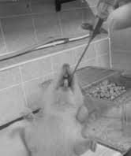
Встановлення DL₅₀ для мишей та щурів при внутрішньошлунковому способі введення
Вивчена можливість розвитку гострої токсичності субстанції «Диклофенак натрію» при внутрішньошлунковому методі введення білим мишам та щурам у дозі, що дорівнює вказаній DL₅₀вш для щурів – 76,5 мг/кг та DL₅₀вш для мишей – 265 мг/кг. Також було введено дози, що відповідають DL₅₀вш / 2 та DL₅₀вш х 2, розраховані для щурів та мишей, відповідно. Середня вага щура становить 170 г, миші – 23 г. Дослідні групи та контрольні групи нараховували по шість тварин кожна.
Оцінка стану тварин проводилася за інтегральними показниками токсичної дії: випадками загибелі, зовнішнім виглядом, загальним станом, особливостями поведінки, клінічними ознаками інтоксикації, інтенсивністю та характером рухової активності, координацією рухів. Спостереження тривало по 14 днів відповідно.

Slide 6
Таблиця 1
Розрахунок параметрів для пробіт-аналізу кривої летальності щурів - самиць при гострому внутрішньошлунковому введенні
Доза, мг/кг | Логарифми доз, Х | Летальність %, Y | Пробіти відсотків летальності, Y
38,25 | 1,583 | 33,3 % | 4,56
76,5 | 1,884 | 66,7 % | 5,41
За допомогою графіків залежності “доза-ефект» (смертність у % – вісь ординат Y, доза препарату – вісь абсцис X) визначили більш точну DL₅₀вш для щурів – самиць, яка становить — 54,83 мг/кг.
Рисунок 1. Графічне зображення даних експерименту (табл. 1) з визначення DL₅₀ диклофенаку натрію при одноразових внутрішньошлункових введеннях щурам - самицям

Slide 7
Таблиця 2
Розрахунок параметрів для пробіт-аналізу кривої летальності мишей при гострому внутрішньошлунковому введенні
Доза, мг/кг | Логарифми доз, Х | Летальність %, Y | Пробіти відсотків летальності, Y
530 | 2,724 | 16,7% | 4,01
570 | 2,756 | 83,3% | 5,95
DL₅₀вш мишей становить 550 мг/кг.
Рисунок 2. Графічне зображення даних експерименту з визначення DL₅₀ диклофенаку натрію при одноразових внутрішньошлункових введеннях мишам обох статей

Slide 8
Встановлення DL₅₀ для щурів та мурчаків при нашкірних аплікаціях
Теоретична величина DL₅₀ при нанесенні на шкіру розраховувалась за формулою:
lgDL₅₀ншк = 0,79 x lgDL₅₀вш + 0,77 *
DL₅₀ншк щура = 139,25 мг/кг.
DL₅₀ншк для мурчаків розраховували за методом екстраполяції доз ксенобіотиків з одного виду тварин на інший
R = (QV/Kc )^{0,5} **
DL₅₀ людини = R людини х DL₅₀ тварини/ R тварини DL₅₀ тварини= DL₅₀людини х R тварини/ R людини
DL₅₀ ншк людини = 2,4 + 0,3 х DL₅₀ ншк щура = 2,4 + 0,3 х 139,25 = 44,175 мг/кг.
DL₅₀ ншк для мурчаків = 44,175 х 2,63 / 0,57 = 203,825 мг/кг.
*Методические указания «Оценка воздействия вредных химических соединений на кожные покровы и обоснование предельно-допустимых уровней загрязнений кожи». 1979;2102 - 79.
** Рыболовлев Ю.Р., Рыболовлев Р.С. Дозирование веществ для млекопитающих по константам биологической активности. Доклады Академии Наук СССР, 1979;247(6):1513–6.

Slide 9
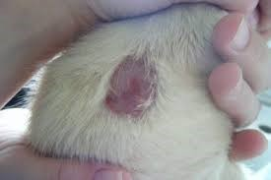
Встановлення DL₅₀ для щурів та мурчаків при нашкірних аплікаціях
Піддослідні тварини: 24 щура (з них - 6 контрольних) та 24 мурчака (з них – 6 контрольних).
Середня вага щура - самця становить 212,5 г, щура - самиці – 181 г, мурчака (самиці або самця) – 484 г. Диклофенак натрію було нанесено в дозах, що відповідають DL₅₀ншк, DL₅₀ншк / 2 та DL₅₀ншк х 2.
Групі щурів-самиць було введено нашкірно розчин диклофенак натрію дозою 104,4 мг/кг. В результаті чого 3 з 6 осіб дослідної групи загинуло.
Отримано токсикологічний параметр диклофенаку натрію – DL₅₀ ншк для щурів-самиць, що становить 104,4 мг/кг.

Slide 10
Визначення алергенності та місцево-подразнюючої дії
Алергічні проби проводили протягом чотирьох діб на короткошерстих мурчаках. Перша група – 6 мурчаків для проведення шкірних проб. Друга група – 6 мурчаків для провокаційної проби опухання вуха. 2 контрольні групи по 6 тварин у кожній.
Оцінку впливу на слизову оболонку ока проводили на піддослідній та контрольній групах мурчаків – по 6 тварин у кожній, відповідно.
Висновок: результати досліджень свідчать про те, що диклофенак натрію не володіє вираженою подразнюючою дією на слизову оболонку очей та не проявляє алергенних властивостей.

Slide 11
Встановлення СL₅₀ для щурів при одноразових інтраназальних введеннях
Розрахункова величина CL₅₀ *:
lgCL₅₀ = 1,041 х lg DL₅₀ вш + 0,29
CL₅₀ для щурів-самців = 125,98 мг/м³
CL₅₀ для щурів-самиць = 157 мг/м³
Перерахування концентрації препарату в повітрі, що вдихається, на введену дозу, здійснюється за формулою: D = K x V**, де: K - концентрація препарату, мг/м3; D - доза препарату (мг), введена тварині; V - об'єм повітря, що вдихається (м³).
Розрахунок величини легеневої вентиляції впродовж 24 - годинної експозиції досліджуваним препаратом щурам - самцям, середня маса яких – 408 г (група І):
V= (0,65 см³/г/хв x 408 г x 1440 хв) / 1000000 (перерахування в м³) = 0,381888 м³ .
DL₅₀ інтнз = CL₅₀ x V.
Доза введення одному щуру - самцю: DL₅₀ інтнз = 125,98 мг/м³ х 0,381888 м³ = 48,11 мг .
Розрахунок величини легеневої вентиляції впродовж 24 - годинної експозиції досліджуваним препаратом щурам - самицям, середня маса яких – 365 г (група ІІ):
V= (0,65 см³/г/хв x 365 г x 1440 хв) / 1000000 (перерахування в м³) = 0,34164 м³.
Доза введення одній тварині: DL₅₀ інтнз = 157 мг/м³ х 0,34164 м³ = 54 мг.
*Методические указания 1.1.726-98 Гигиеническое нормирование лекарственных средств в воздухе рабочей зоны, атмосферном воздухе населенных мест и воде водных объектов. 1998.
**Методичні вказівки «Обґрунтування гранично допустимих концентрацій лікарських засобів у повітрі робочої зони і в атмосферному повітрі населених місць». Наказ МОЗ України від 21.10.2005 № 544.

Slide 12
Таблиця 3
Розрахунок параметрів для пробіт-аналізу кривої летальності щурів-самців при гострому інтраназальному введенні
Доза, мг/кг | Логарифми доз, Х | Летальність %, Y | Пробіти відсотків летальності, Y
125,98 | 2,100 | 16 % | 4,01
157 | 2,196 | 25 % | 4,33
CL₅₀ для щурів - самців становить 243,11 мг/м³.
Рисунок 3. Графічне зображення даних експериментів з визначення CL₅₀ диклофенаку натрію при одноразових інтраназальних введеннях щурам – самцям

Slide 13
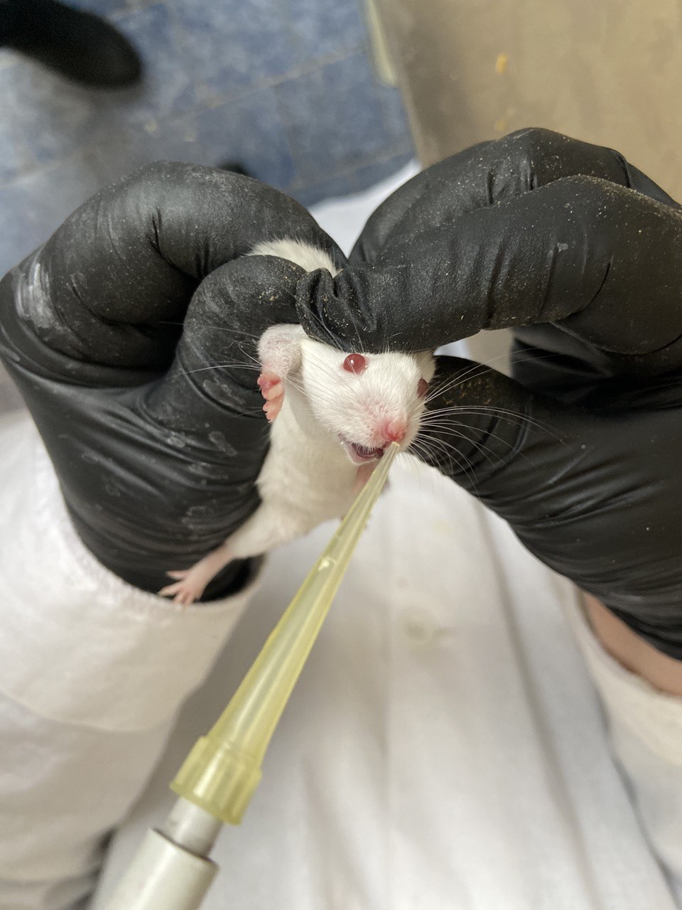
Встановлення СL₅₀ для мишей при одноразових інтраназальних введеннях
Для досліду взято 18 мишей, з яких 6 – контрольні.
Середня вага однієї тварини: 30 г.

Slide 14
Таблиця 4
Розрахунок параметрів для пробіт-аналізу кривої летальності мишей при гострому інтраназальному введенні
Доза, мг/кг | Логарифми доз, Х | Летальність %, Y | Пробіти відсотків летальності, Y
50 | 1,699 | 33,3 % | 4,56
100 | 2 | 66,7 % | 5,41
CL₅₀ для мишей становить 71,61 мг/м³ .
Рисунок 4. Графічне зображення даних експериментів з визначення CL₅₀ диклофенаку натрію при одноразових інтраназальних введеннях мишам

Slide 15
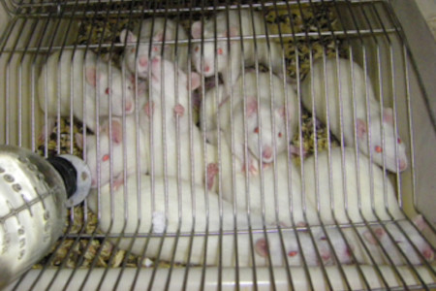
Дослідження кумулятивних властивостей
у підгострому експерименті
Для вивчення кумулятивних властивостей диклофенаку натрію провели експерименти з підгострими внутрішньошлунковими та інтраназальними введеннями диклофенаку натрію щурам - самцям та мишам обох статей та мурчакам по 2 дози диклофенаку натрію (1/10, 1/20 від DL₅₀ вш та CL₅₀).

Slide 16
Дослідження кумулятивних властивостей у підгострому експерименті
Проведення підгострих багаторазових внутрішньошлункових введень диклофенаку натрію мишам та щурам-самцям
К_{k=} DL_{50(n)} *
DL₅₀
*Методичні вказівки «Обґрунтування гранично допустимих концентрацій лікарських засобів у повітрі робочої зони і в атмосферному повітрі населених місць». Наказ МОЗ України від 21.10.2005 № 544.

Slide 17
Таблиця 5
Розрахунок параметрів для пробіт-аналізу кривої летальності мишей обох статей при багаторазовому внутрішньошлунковому введенні диклофенаку натрію (DL₅₀ / 20)
Доза, мг/кг | Логарифми доз, Х | Летальність %, Y | Пробіти відсотків летальності, Y
412,5 | 16,7 | 2,615 | 4,01
467,5 | 33,3 | 2,670 | 4,56
Рисунок 5. Графічне зображення летальності мишей при багаторазовому внутрішньошлунковому введенні диклофенаку натрію (DL₅₀ / 20).
K_{k} = DL₅₀ (n) / DL₅₀ = 518,80 / 550 = 0,94
При щоденному введенні однієї двадцятої DL₅₀ диклофенак натрію проявляє суперкумулятивні властивості, оскільки K_{k} < 1.

Slide 18
Проведення підгострих інтраназальних введень диклофенаку натрію мишам обох статей та щурам – самцям
Таблиця 6
Розрахунок параметрів для пробіт-аналізу кривої летальності щурів-самців при десятиразовому інтраназальному введенні диклофенаку натрію
Доза, мг/кг | Логарифми доз, Х | Летальність %, Y | Пробіти відсотків летальності, Y
412,5 | 121,555 | 12,5 | 2,085
467,5 | 194,488 | 37,5 | 2,289
Рисунок 5. Графічне зображення летальності щурів - самців при десятиразовому інтраназальному введенні диклофенаку натрію
K_{k} = CL₅₀ (n) / CL₅₀ = 233,35 / 243,11 = 0,96
При щоденному введенні однієї двадцятої DL₅₀ інтнз диклофенак натрію проявляє суперкумулятивні властивості, оскільки K_{k} < 1.

Slide 19
Таблиця 7
Показники небезпеки субстанції «Диклофенак натрію»
№ п/п | Показники токсичності | Величина показника
1 | DL₅₀вш, мг/кг для щурів - самиць для мишей | 54,83 мг/кг 550 мг/кг
2 | СL₅₀, мг/м³ для мишей для щурів - самців | 71,61 мг/м³ 243,11 мг/м³
3 | DL₅₀ншк, мг/кг для щурів - самиць | 104,4 мг/кг
4 | Коефіцієнт кумуляції, К_{кум} для мишей (вш) для щурів – самців (інтрнз) | 0,94 0,96
5 | Місцево-подразнююча дія на: шкіру, бали; очі, бали | ˗ ˗
6 | Шкірно-резорбтивна дія, наявність | Наявна

Slide 20
Висновки
Визначено токсикологічні параметри DL₅₀вш диклофенаку натрію при внутрішьошлунковому способі введення для щурів – самиць, яка становить — 54,83 мг/кг, DL₅₀вш для мишей — 550 мг/кг.
Встановлено, що диклофенак натрію не є смертельниим для мурчаків, але у великих концентраціях може подразнювати шкіру. Отримано токсикологічний параметр диклофенаку натрію – DL₅₀ ншк для щурів-самиць, що становить 104,4 мг/кг.
При визначенні алергенності та місцево-подразнюючої дії у тварин, показано, що диклофенак натрію не володіє вираженою подразнюючою дією на слизову оболонку очей та не проявляє алергенних властивостей.
Визначено, що CL₅₀ диклофенаку натрію для мишей становить 71,61 мг/м³, CL₅₀ для щурів - самців становить 243,11 мг/м³.
Встановлено, що при щоденному внутрішньошлунковому введенні мишам та інтраназальному введенні щурам-самцям однієї двадцятої DL₅₀ диклофенак натрію проявляє суперкумулятивні властивості, оскільки K_{k} < 1.

Slide 21
Дякую за увагу!

